Slide 1



Slide 2
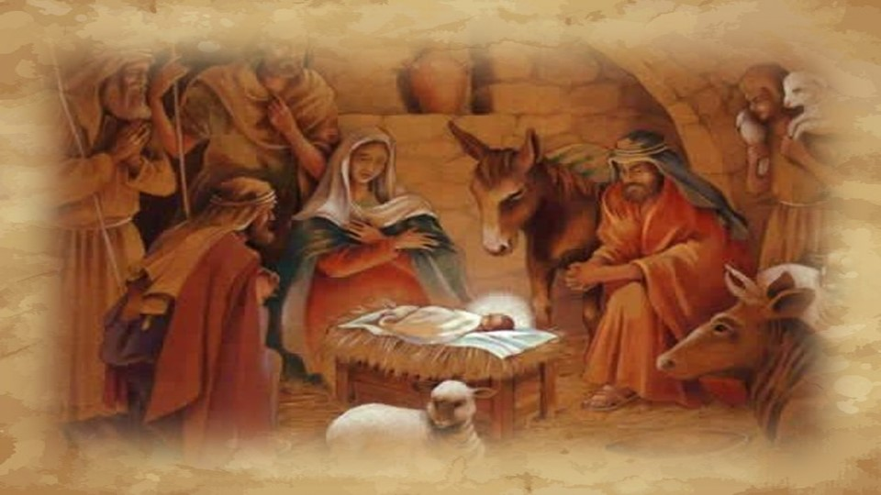

Slide 3
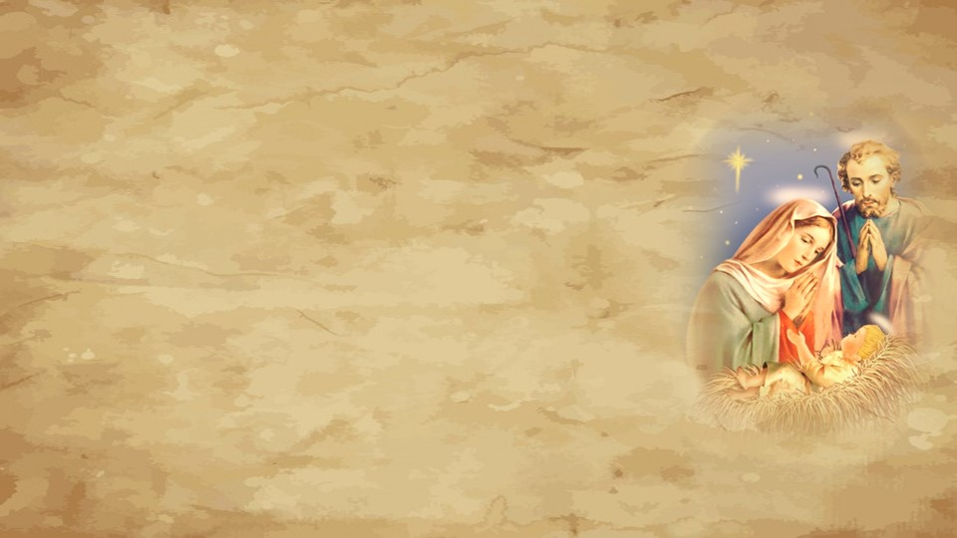
NATAL
Vera Helena Pessoa

Slide 4
É difícil acreditar que sejamos tão tolos e hereges na época
que chamamos de Natal, até que nos lembramos
que a comemoração dessa data é exatamente
a maneira como muitos de nós
agimos na vida cristã. Estamos tão ocupados,
correndo automaticamente para o próximo item
da agenda, que decidimos não parar para abastecermo-nos
espiritualmente e louvarmos o nascimento de Jesus ainda
que em um dia simbólico. Jesus Cristo que um dia ao mundo veio,
viveu entre nós, morreu e trouxe-nos a salvação eterna.

Slide 5
Infelizmente, os líderes cristãos podem estar entre os piores
transgressores do verdadeiro sentido da vinda de Jesus ao mundo.
Confrontados com exigências constantes e urgentes no Natal,
é fácil para eles negligenciarem ao chamado para o ministério
da Palavra e a oração. Podem perder-se por estarem ocupados demais
com as solicitações dos membros da comunidade e da própria
sociedade. Todos ficam envolvidos com árvores de Natal,
presentes entre amigos secretos, apresentações corais,
peças teatrais, almoços e/ou jantares comunitários e
outras festividades a ponto que,
inconscientemente, o verdadeiro sentido do nascimento de Cristo
perde-se à margem das vivências momentaneamente prazerosas,
bem como ao fantasioso dia do nascimento do Prometido.

Slide 6
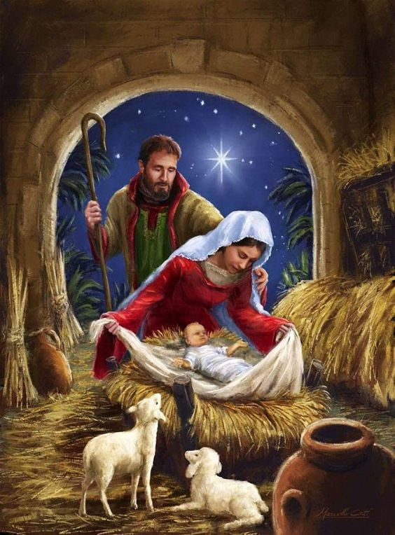

Slide 7
Na verdade, ficamos todos tentados a investir de significado
transcendental a todos os comportamentos emergentes nessa
nefasta data criada pelo homem imbuído por valores que não os de
louvar e venerar a Deus, de modo que, apesar de termos consciência,
ou parte dela, de nossa falta de espiritualidade e de
verdades que decorrem dessa data,
ficamos a nos corroer silenciosamente no fundo de nossas almas
e consciências a dor e o ruído que essa farsa toda nos leva,
ficando anestesiados e robotizados. Isso, provavelmente,
leva a muitos de nós entrarmos em sérios conflitos,
com nossos pares em especial.

Slide 8
Há, nessa ocasião, um exacerbado movimento à alimentação
– em especial a grupal –,
às bebedeiras, às compras, às trocas de carícias,
aos cumprimentos e às atitudes, em sua maioria
nada verdadeiras e saudáveis
diante de Deus e do próprio homem.
Não é surpresa que muitos perdem-se em meio às dívidas,
às glutonarias e a todas as coisas que
estão a fazer impulsivamente,
freneticamente.

Slide 9
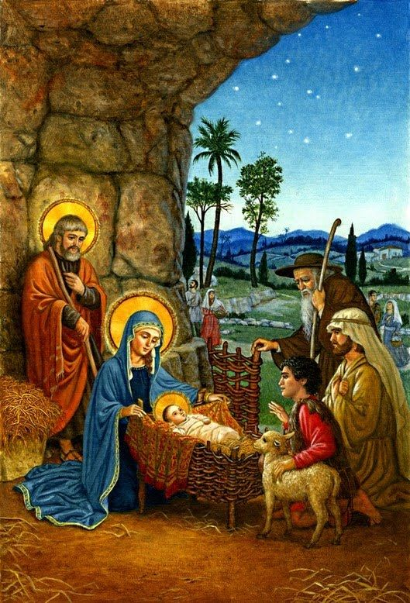

Slide 10
Agora,
Ó Deus Eterno,
como sempre,
à nossa mente,
baixo teu olhar,
pálidos,
insatisfeitos.

Slide 11
Eles nos revelam em suas coloridas,
espessas vestes, os nossos mais antigos,
conhecidos rostos como belas joias,
lado a lado como cristais lapidados,
á espera de encontrar o prometido,
com os olhos ainda fixos aos céus,
mas perturbados pelo longo caminho,
o incontrolável mistério dado por ti.
-

Slide 12
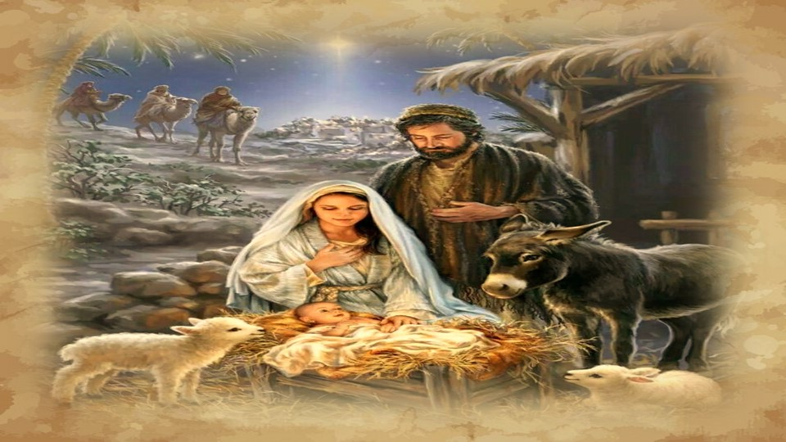

Slide 13
Os Reis Magos
estavam tristes,
porque sabiam
que o Menino Deus
seria crucificado!

Slide 14
Ó Regente de vidas, se eu beijasse
Teu gesto, sem beijar as tuas puras mãos,
beijando-o descesse ao meu negro desvão,
talvez me libertasse e o encontrasse.

Slide 15
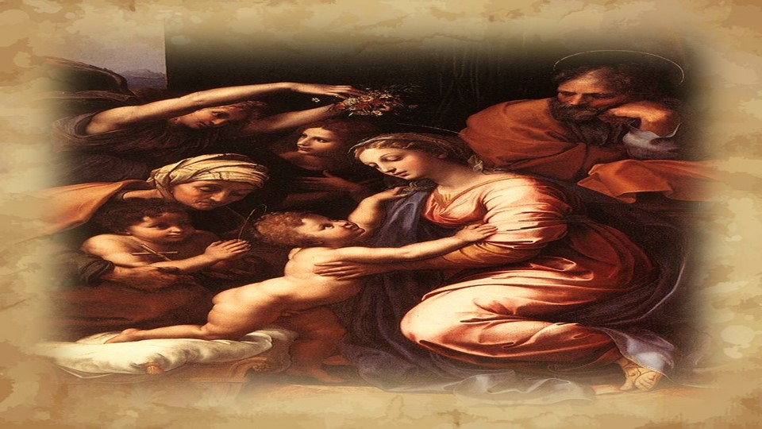

Slide 16
Naquela noite brilhante do teu Natal,
fugindo desse pesadelo tão cruel,
não participando coletivamente,
inconsciente, de Tua Crucificação!
São Paulo, 19 de dezembro de 2014

Slide 17
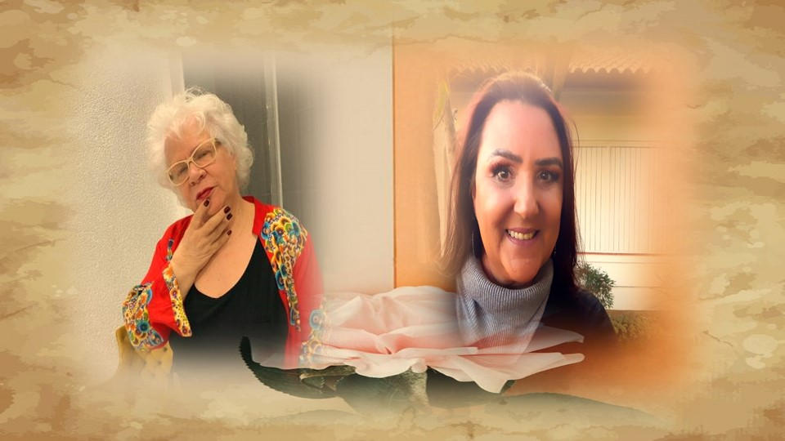
Vera Helena Pessoa
Cléo Menegatt

Slide 18
Imagens; Internet e Acervo Pessoal
Texto: Vera Helena Pessoa
Música: Hallelujah Instrumental Piano Violin Cello
http://www.sergrasan.com.br/cleoslides
Canal no Youtube:
http://www.youtube.com/c/CleoniceMenegattGoelzer
Criação, Formatação e Edição:
Cléo Menegatt
cmenegatt2016@gmail.com

